Slide 1
Pleegzorg Vlaams-Brabant & Brussel
VLASP netwerkbeurs
10/10/2023
Elke Dejaegher​ medewerker voortraject - selectieteam ​
behandelpleegzorg VIPP

Slide 2
(Re)Organisatie (sinds 2014)
1 dienst per provincie (woonplaats kandidaat-pleegouders!) met lokale afdelingen
Van pleegzorg BJB, K&G, VAPH … naar ‘één pleegzorg’ onder dak bij Agentschap Opgroeien
Invloed op subsidiering, begeleidingsfunctie, werkvormen, participatie, …
Intersectorale toegangspoort (RTJ en NRTJ)
Combinaties van hulp buiten pleegzorg
Pleegzorg als eerste te overwegen zorgvorm bij uithuisplaatsing minderjarigen

Slide 3
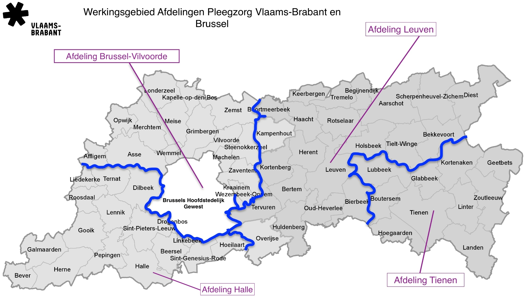

Slide 4
Wat is pleegzorg ?
Definitie (art 2, punt 11)
“Zorg waarbij een pleegzorger vrijwillig, onder begeleiding van een dienst voor pleegzorg en tegen een kostenvergoeding, een of meerdere pleegkinderen en/of pleeggasten opvangt”.
Opmerking: onderscheid netwerk- en bestandspleegzorg

Slide 5
Wat is pleegzorg ? (vervolg)
Stabiliteit
Maatschappelijk engagement
Tijdelijkheid
Ouderschap delen
Samenwerken
Diversiteit

Slide 6
Keuze voor pleegzorg
Pleegzorg als eerste te overwegen zorgvorm bij uithuisplaatsing minderjarigen
Geen dogma, wel een positieve keuze!
Keuze voor pleegzorg betekent nog niet het vinden van een geschikt pleeggezin…

Slide 7
Mogelijke contra-indicaties
(Af te toetsen op basis van casuïstiek en multidisciplinair nadenken)
Hulpverleningsgeschiedenis met frequente overplaatsingen.
Aanwijzingen dat het gedrag van het kind/de jongere gevaar kan opleveren voor het samenleven in het pleeggezin of dat het samenleven onmogelijk maakt.
Onvoldoende mogelijkheden tot relatievorming in gezinsverband.
Zorgnood (b.v. omwille van bepaalde handicap) overstijgt mogelijkheden van een pleeggezin.
Verzet tegen pleegzorgsituatie van ouders en/of jongere.
…

Slide 8
Pleegzorgvormen
Ondersteunende pleegzorg (RTJ)
Perspectiefzoekende pleegzorg (NRTJ)
Perspectiefbiedende pleegzorg (NRTJ)
vrijwillig gedwongen
Behandelingspleegzorg (RTJ)

Slide 9
Ondersteunende pleegzorg:
Context ondersteunen
‘Preventief’
Beperkt netwerk
Tijdelijke beperkte draagkracht
‘Logeerzorg’
Domicilie:
Bij ouders/context ‘van oorsprong’
Positionering:
Rechtstreeks toegankelijk

Slide 10
Ondersteunende pleegzorg (vervolg):
Ondersteunende pleegzorg korte duur
= Kortdurend verblijf in een logeergezin
voor kinderen/jongeren die thuis verblijven
voor baby’s in afwachting van een mogelijke adoptie
ter overbrugging van een andere oplossing
Duur: 3 maanden verlengbaar met 3 maanden

Slide 11
Ondersteunende pleegzorg (vervolg):
Ondersteunende pleegzorg lage frequentie
= WE- (en vakantieopvang) in een logeergezin voor:
kinderen/jongeren die thuis verblijven
kinderen/jongeren die in een voorziening verblijven
Duur: 20 maanden + verlengbaar

Slide 12
Ondersteunende pleegzorg (vervolg):
Crisispleegzorg
Dringend
Ernstige situatie
Geen voorkennis of voorbereiding
Flexibiliteit
Duur: 7 dagen + 7 (…)
Samenwerking met het CMP

Slide 13
Perspectiefzoekende pleegzorg
Perspectiefzoekende pleegzorg = Onderzoek naar perspectief
Terugkeer naar huis
Langdurige pleegzorg
Andere vorm van hulpverlening
Duur: 12 maanden (verlengbaar met 6 maanden)
Domicilie
Bij het Pleeggezin
Positionering:
Niet rechtstreeks toegankelijk

Slide 14
Perspectiefbiedende pleegzorg
Perspectiefbiedende pleegzorg lage frequentie (bijv in combinatie met een residentiële opvang)
Perspectiefbiedende pleegzorg hoge frequentie (opvoedingsperspectief in pleeggezin)
Duur: perspectief ligt in het pleeggezin
Domicilie:
Bij het pleeggezin
Positionering:
Niet rechtstreeks toegankelijk

Slide 15
Behandelingspleegzorg
Enkel in combinatie met perspectiefzoekend of –biedend
Geen pleegzorgvorm op zich
Bijkomende ondersteuning i.f.v. welslagen pleegzorgsituatie: inzetbaar op maat
Vorming, training, opleiding: individueel of in groep
Positionering: rechtstreeks toegankelijk

Slide 16
Behandelingspleegzorg
Pleegouders Versterken in Opvoeden – Sociaal Interactioneel Model
Pleegouders Versterken in Opvoeden – Geweldloos Verzet
Video-feedback Intervention to Promote Positive Parenting – Foster Care
‘Grootouders in Pleegzorg' (GRIP)
Traumasensitief Opvoeden
Sensomotoriek
Traumagerichte bezoekbegeleiding (TBB)
Samenwerking Ondersteunen in Pleegzorg (SOP)

Slide 17
Permanentie & Consult
0491/56.76.76 instroom@pleegzorgvbb.be Insisto
Alle aanmeldingen: voor alle pleegzorgvormen, incl. crisisvragen; ook voor info, consult, nieuwe kandidaat-pleegouders, …

Slide 18
Permanentie & Consult (vervolg)
Permanentie 9-17u + back-up
Woensdagochtendoverleg P&C
Regionale spreiding – consult ter plekke
Grondige (telefonische) vraagverheldering + opvolging/dispatching + mee nadenken over vraag

Slide 19
Attestering pleegzorgers
Pleegzorgattest per pleegzorgsituatie uitreiken, weigeren, intrekken – mogelijkheid herscreening
Voorwaarden pleegzorgers:
(belangrijk voor netwerkpleeggezinnen)
Alle meerderjarigen uittreksel strafregister model 2 verzoenbaar met pleegzorg
Pleegzorg moet gedragen zijn door het hele gezin
Voldoende draagkracht

